Slide 1
К нам идет весна
Открытое занятие
Подготовила: Шушлебина Елена Валерьевна

Slide 2
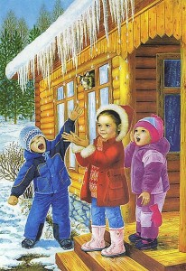
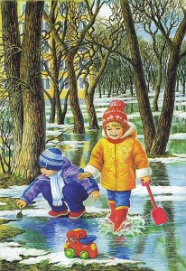
Почему весна не приходит сразу, почему так медленно изменяется природа? Весна приходит незаметно, чтобы зима ее не прогнала со двора! Ведь Зима не сразу пускает весну, метет метелями, засыпает ее снегом.
.

Slide 3
Зима недаром злится, Прошла ее пора - Весна в окно стучится И гонит со двора. И все засуетилось, Все нудит Зиму вон - И жаворонки в небе Уж подняли трезвон. Зима еще хлопочет И на Весну ворчит. Та ей в глаза хохочет И пуще лишь шумит… Взбесилась ведьма злая И, снегу захватя, Пустила, убегая, В прекрасное дитя… Весне и горя мало: Умылася в снегу И лишь румяней стала Наперекор врагу

Slide 4
О чем мы можем сказать «весеннее»? (Весеннее облако, весеннее солнце, весеннее настроение, весеннее небо, весеннее утро). О чем говорят «весенний»? ( весенний дождь, весенний ручеек, весенний вечер, весенний лес, весенний парк). А о чем мы говорим «весенняя»? (весенняя погода, весенняя капель, весенняя проталинка, весенняя речка) Догадайся, что я загадала: Весенний журчащий – это речка или ручеек? Как ты догадался? (О речке мы бы сказали «весенняя журчащая»). Весеннее радостное – это утро или вечер? Откуда ты узнал? Весенние красивые – это тюльпаны или лес? Почему ты так решил? Весенняя первая – это проталинка или подснежник? Как ты догадался?

Slide 6
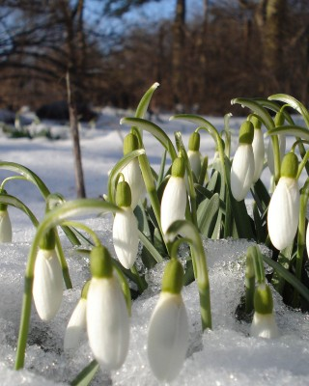
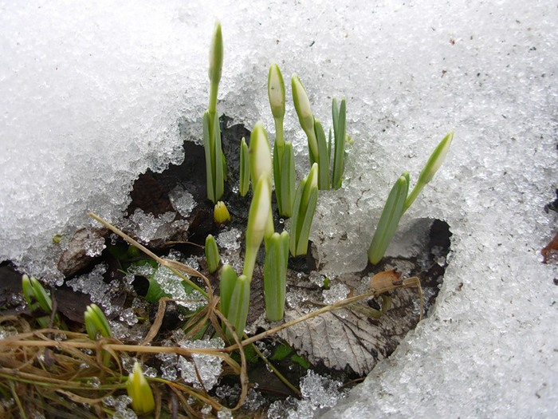
Из-под снега расцветает, раньше всех весну встречает. (подснежник).
О чём можно так сказать?
Звонкий, весёлый, звенящий, журчащий … (ручей)
Высокое, чистое, голубое, ясное … (небо) Длинная, тонкая, ледяная … (сосулька)
Яркое, весеннее, ласковое, тёплое … (солнце) Красивый, хрупкий, нежный, первый … (подснежник).

Slide 7
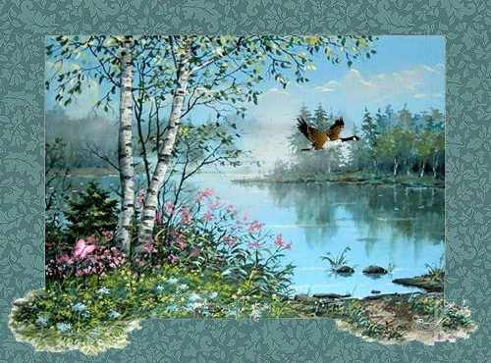
Ой, беда! Ой, беда! Тает снег, кругом вода. Не наденешь валенки, На снегу… (проталинки)

Slide 8
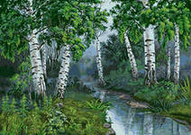
В голубенькой рубашке
Бежит по дну овражка.
(ручеек)

Slide 9
Солнце радостно смеётся, Звон капели раздаётся. Ручейки звенят, бегут. Птицы весело поют. Шагает по земле весна, В гости к нам она пришла. - Солнце дарит всем улыбку и тепло своих лучей. Маленькое солнышко возьми дружок скорей.

